Slide 1
Schwanke
Was ist ein Schwank?

Slide 2

Der Schwank ist eine alte Form der satirischen Erzahlung, die in den 13-17. Jahrhunderten in deutschsprachigen Landern beliebt war.

Slide 3

Der Schwank zeigt in kurzer Form ein komisches Ereignis. Oft werden in Schwanken dumme Menschen verspottet( высмеиваются).Die Schwanke entstanden im Volke, berichtet mit Humor uber die Probleme, die die Menschen bewegten(волновали).

Slide 4

Man erzahlte sie in Prosa und Versen( в стихах).

Slide 5
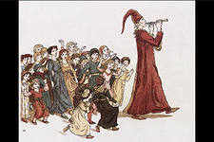
Die bekantesten Schwanke sind die Volksbucher von Till Eulenspiegel und ” Die Schildburger”

